Slide 1
Varför Film?
Samtal med
filmkonsulent Klara Grunning Svenska Filminstitutet

Slide 2
Dagens program
Upplägg
Mål med dagen, diskussion
Vem är vi i rummet? Och vad tar vi med oss in/ut? Kreativ övning
Varför film? Lite om mig, svenska filminstitutet och systemet
Vad är film? Case study, 1 och diskussion
Dokumentation över tid. Case study, 2 och diskussion
Ämne och metod. Case Study, 3 och diskussion
Vad är kvalitet? Övning och diskussion
Story Development (om vi har tid)
Kommunikation, outreach, impact och avtal med en publik (Om vi har tid)
Vad tar vi med oss…frågor och kommentarer

Slide 3
Husregler
Detta är en dialog, en diskussion och ett öppet forum
Frågor välkomna
Förslag välkomna

Slide 4
Mål och diskussion
Vem är vi i rummet? Och vilken kreativitet tar vi med oss in? Kreativ övning
Dela upp i par
Vi ska rita vars 3 porträtt utan att titta på vad vi ritar
Efter får man sina 3 porträtt och berättar hur de illustrerar något gott och något utmanande med en själv just denna morgon
Vad vill vi ta med oss härifrån efter sessionen? Vad är målet? Praktisk kunskap, inspiration, exempel, kreativa processer etc.

Slide 5
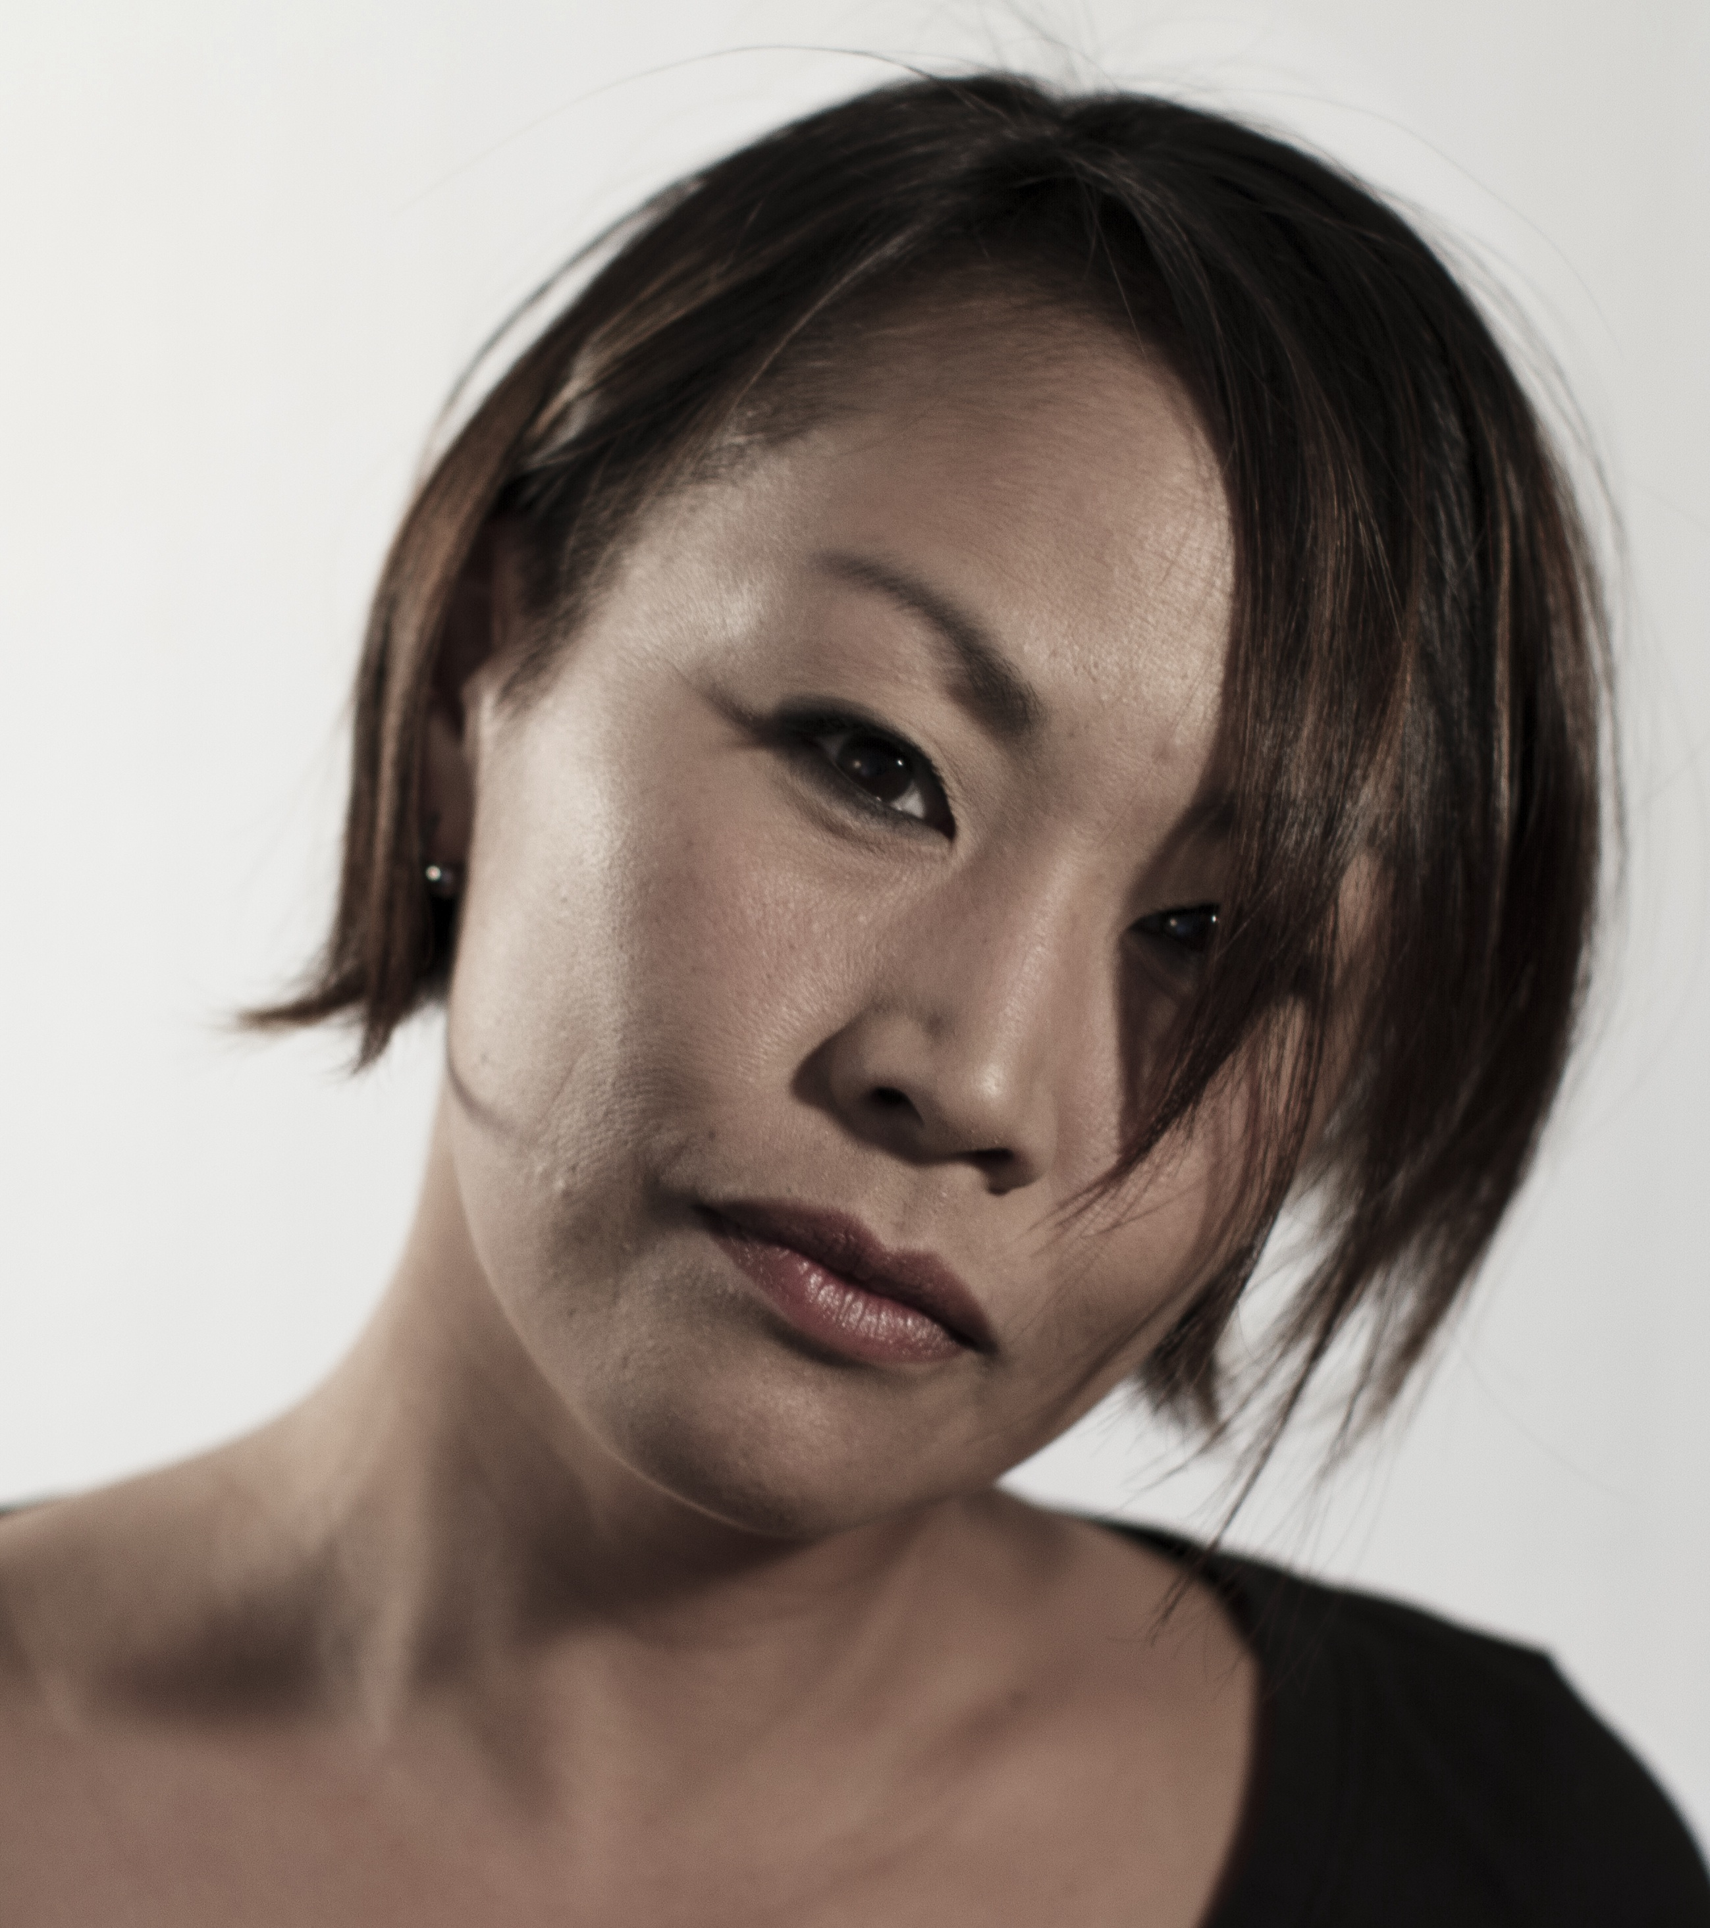
Vem är Klara? Och Varför film?

Slide 6
Film, vad är det?
Underhållning?
Konst?
Dokumentation?
Utbildning?
Förmedling?
Vad kan film som inte andra medium kan?
Publik, magi, känslor, mellanrum, upplevelse, atmosfär, engagemang, etc.
Förändra, informera, inspirera…
Vad är viktigt? Vad är nödvändigt? Vad har vi på hjärtat?

Slide 7
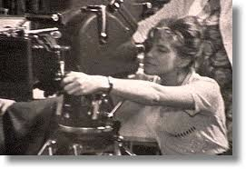

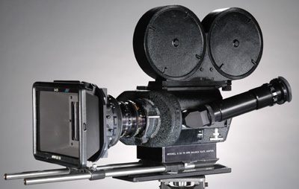
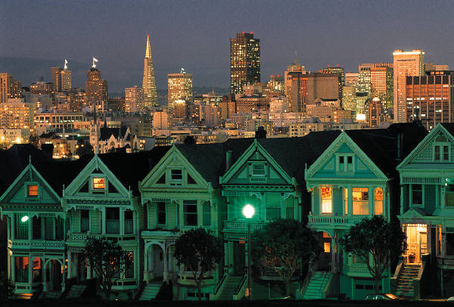

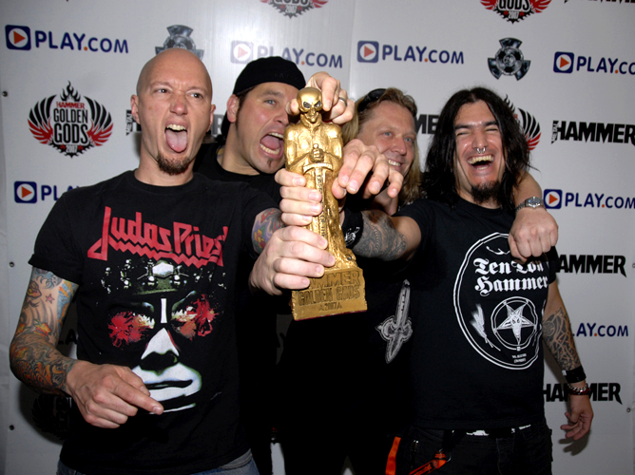




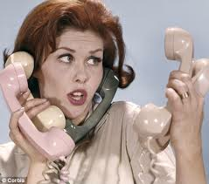
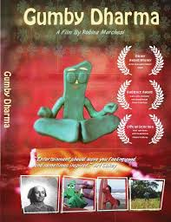
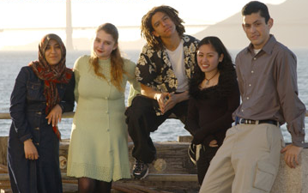

Bakgrund
fiktion
DOKUMENTÄR
produktion
Outreach
Distribution
manus

Slide 8

Filminstituten, Sverige & Norden
Det nordiska lminstitutssystemet
Lika men olika
Stöd

Slide 9
Vad är min roll och vad gör en filmkonsulent?
Att vara filmkonsulent är ett statligt ämbete och ett tidsbegränsat uppdrag
Att ta beslut och att formulera sina tankar, frågeställningar och värderingar är en stor och avgörande del av en filmkonsulentens arbete
Kärnuppdrag:
Värdering av kvalitet av ett projekts potential
Utveckla svensk och film i stort, kreativt och i branschen
Utveckla och utmana kreativa processer och dialog med kreatörer
Utveckla synen och vikten av film i olika riktningar, politiskt, internt och externt, internationellt
Uppmuntra och utmana branschen i form, format och teknisk innovation
Att behandla, värdera och kommunicera ansökningar på ett rättvist sätt, med hänsyn till den kreativa och konstnärliga kvaliteten
Representera SFI och vårt uppdrag

Slide 10
Ansökningsprocess till SFI
Manus, utveckling, produktion, lansering, utland och distribution
Personlig ansökan till EN konsulent
Processen
Beslutet
Vad händer sen?

Slide 11
Case Study 1, urval
Sepideh Reaching for the Stars
Vad gör att något står ut?
Talang? Ny eller gammal?
Ämne och perspektiv?
Form och uttryck?
Distribution, impact och spridning
Pilot https://vimeo.com/66110526

Slide 12
Case study 2, att berätta över tid
Vad betyder det att dokumentera över tid?
Vad tar vi med oss till kommande generationer?
Vad betyder ett starkt perspektiv?
Something Better To Come
https://www.youtube.com/watch?v=9PereQR9lSk

Slide 13
Case study 3, komplexa och provocerande ämnen
VENUS
Ämne
Metod och process
(s3x)
https://vimeo.com/87654624

Slide 14

Kvalitet, vad är det?
Vad tänker du på när du hör ordet KVALITET?
Övning: I par diskutera vad är kvalitet? 2 min. Och öppnar vi till en grupp diskussion 5-7 min.
Gruppens definition

Slide 15
Kvalitet och film
Övning: Tänk på en ”bra” film
Skriv new 5 minuter varför?
Ta ut nyckelord som känns relevanta till att beskriva vad kvalitet är
I grupp diskuterar vi och tittar på 2-3 olika exempel
Nya ord/definitioner?
Varför är det viktigt att ha ett språk när man kommunicerar specifikt?

Slide 16
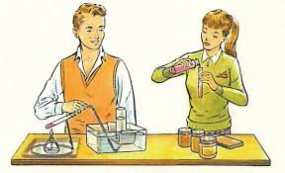
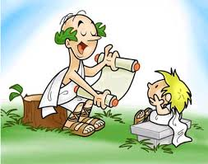
Talent Campus-Labs
IDFA summer camp
Durban
Leipzig
European
Doc Incubator
Ice Blue Lab
Sundance Lab
Berlin Talent Campus
EAVE
EurDoc
Annecy
Venice ProductionBridge
DOX:LAB

Slide 17
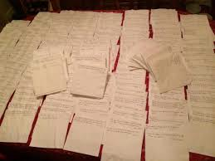

Pitch paket/presentation
Material; rörligt material, pilot, trailer, scener/sekvenser skisser, bilder etc.
Synopsis, treatment
Budget
Financieringsplan
Tidsplan
Talang CV och tidigare filmer eller annat
Regissör och producent vision

Slide 18
Impact, Outreach och Aktivitet
Till vem?
Varför den publiken/format?
Vilken/a plattform/er?
Vad vill man ska ske?
Impact stragtegi, partners, samarbete, utbildning
Distribution
Aktivitetsguide
Studieguide
Material - på vilket språk?
The Why? (länk) www.thewhy.dk

Slide 19
© Copyright Klara Grunning

